Slide 1




TRƯỜNG TIỂU HỌC THẠCH BÀN A
CHÀO MỪNG QUÝ THẦY CÔ
VỀ DỰ GIỜ THĂM LỚP
Môn Tiếng Việt lớp 3
BÀI 1: NHỚ LẠI BUỔI ĐẦU ĐI HỌC (T1,2)
Giáo viên:
Lớp: 3

Slide 2
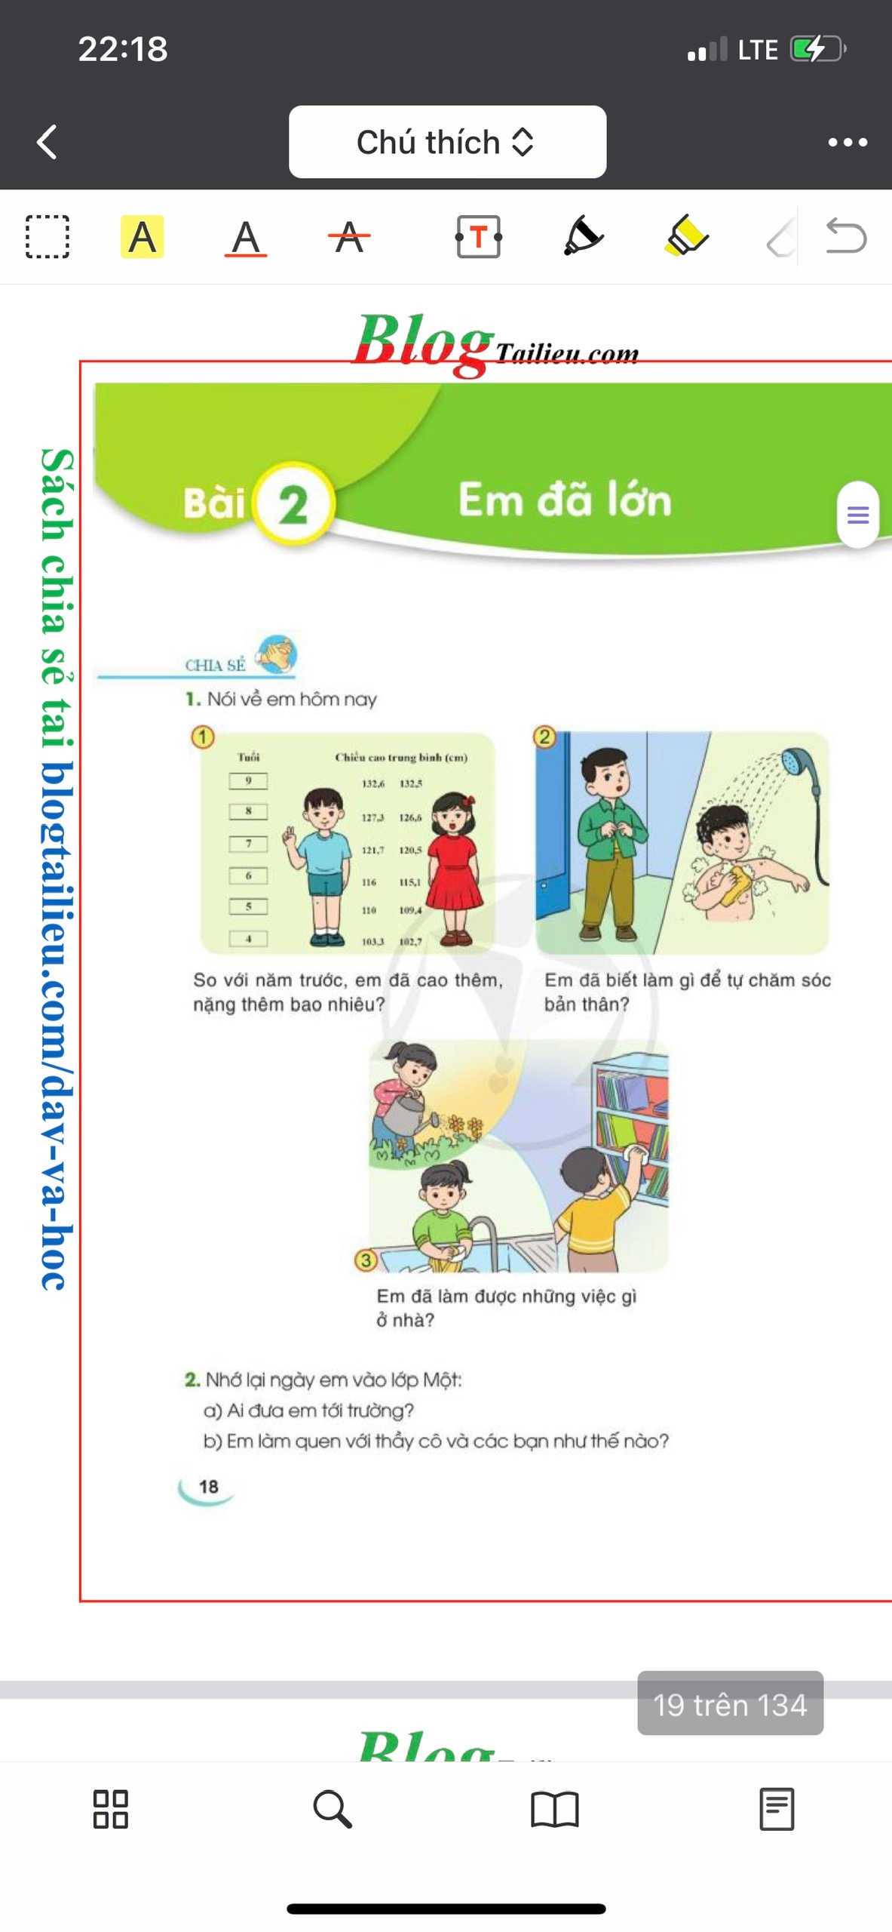
So với năm trước, em đã cao thêm, nặng thêm bao nhiêu?
Em đã biết làm gì để tự chăm sóc bản thân?
Em đã làm được những việc gì ở nhà?

Slide 3
Thứ……ngày…..tháng…..năm…….
TIẾNG VIỆT
Bài 1: NHỚ LẠI BUỔI ĐẦU ĐI HỌC
1. Hướng dẫn đọc.
Đọc trôi chảy toàn bài, ngắt nghỉ câu đúng dấu câu. Đọc diễn cảm với giọng dịu dàng, tình cảm.
2. Chia đoạn.
+ Khổ 1: Từ đầu đến bầu trời quang đãng.
+ Khổ 2: Tiếp theo cho đến hôm nay tôi đi học.
+ Khổ 3: Tiếp theo cho đến trong cảnh lạ.

Slide 4
Thứ……ngày…..tháng…..năm…….
TIẾNG VIỆT
Bài 1: NHỚ LẠI BUỔI ĐẦU ĐI HỌC
3. Luyện đọc và tìm hiểu bài.
a. Luyện đọc từ, câu
Lòng tôi, nao nức, tựu trường, trong sáng, nảy nở, rụt rè, mỉm cười, quang đãng, âu yếm.
Hằng năm,/ cứ vào cuối thu,/ lá ngoài đường rụng nhiều/ và trên không có những đám mây bàng bạc,/ lòng tôi lại nao nức những kỉ niệm mơn man của buổi tựu trường.//

Slide 5
Thứ……ngày…..tháng…..năm…….
TIẾNG VIỆT
Bài 1: NHỚ LẠI BUỔI ĐẦU ĐI HỌC
3. Luyện đọc và tìm hiểu bài.
b. Giải nghĩa từ
Nao nức: bồ hồi, háo hức.
mơn man: nhẹ nhàng, dễ chịu
quang đãng: sáng sủa và thoáng rộng.
bỡ ngỡ: ngơ ngác lúng túng vì chưa quen thuộc
ngập ngừng: vừa muốn làm, lại vừa em ngại, chưa biết làm thế nào.

Slide 6
Thứ……ngày…..tháng…..năm…….
TIẾNG VIỆT
Bài 1: NHỚ LẠI BUỔI ĐẦU ĐI HỌC
Luyện đọc
Tìm hiểu bài
Lòng tôi, nao nức, tựu trường, trong sáng, nảy nở, rụt rè, mỉm cười, quang đãng, âu yếm.
Câu 1: Bài văn là lời của ai, nói về điều gì?
Bài văn là lời của tác giả (nhà văn Thanh Tịnh) kể về những kỉ niệm đẹp đẽ, đáng nhớ trong buổi đầu đi học.
Hằng năm,/ cứ vào cuối thu,/ lả ngoài đường rụng nhiều/ và trên không có những đám mây bàng bạc,/ lòng tôi lại nao nức những kỉ niệm mơn man của buổi tựu trường.//
Câu 2: Điều gì gợi cho tác giả nhớ đến những kỉ niệm của buổi tựu trường đầu tiên?
Mùa thu gợi tác giả nhớ đến những kỉ niệm của buổi tựu trường đầu tiên.

Slide 7
Thứ……ngày…..tháng…..năm…….
TIẾNG VIỆT
Bài 1: NHỚ LẠI BUỔI ĐẦU ĐI HỌC
Luyện đọc
Tìm hiểu bài
Lòng tôi, nao nức, tựu trường, trong sáng, nảy nở, rụt rè, mỉm cười, quang đãng, âu yếm.
Câu 3: Tâm trạng của cậu bé trên đường đến trường được diễn tả qua chi tiết nào?
Cậu bé thấy con đường như khác lạ, thấy cảnh vật xung quanh thay đổi vì lòng cậu đang có sự thay đổi lớn: hôm nay cậu đi học, hôm nay cậu đã trở thành học sinh,….
Hằng năm,/ cứ vào cuối thu,/ lả ngoài đường rụng nhiều/ và trên không có những đám mây bàng bạc,/ lòng tôi lại nao nức những kỉ niệm mơn man của buổi tựu trường.//
Câu 4: Sự bỡ ngỡ, rụt rè của các học trò mới được thể hiện qua những hình ảnh nào??
Nép bên người thân, nhìn một nửa hay chỉ dám đi từng bước, ngập ngừng e sợ

Slide 8

Thứ……ngày…..tháng…..năm…….
TIẾNG VIỆT
Bài 1: NHỚ LẠI BUỔI ĐẦU ĐI HỌC
Luyện đọc
Tìm hiểu bài
Lòng tôi, nao nức, tựu trường, trong sáng, nảy nở, rụt rè, mỉm cười, quang đãng, âu yếm.
NỘI DUNG
Hằng năm,/ cứ vào cuối thu,/ lả ngoài đường rụng nhiều/ và trên không có những đám mây bàng bạc,/ lòng tôi lại nao nức những kỉ niệm mơn man của buổi tựu trường.//
Bài văn là những hồi tưởng đẹp của nhà văn Thanh Tịnh về buổi đầu ông được mẹ dắt tới trường.

Slide 9
Thứ……ngày…..tháng…..năm…….
TIẾNG VIỆT
Bài 1: NHỚ LẠI BUỔI ĐẦU ĐI HỌC
4. Luyện tập.
1) Dựa vào gợi ý phần Đọc hiểu, hãy cho biết mỗi đoạn băn trong bài đọc nói về điều gì.
Đoạn 1 cho biết: Mùa thu gợi cho tác giả nhớ đến những kỉ niệm của buổi tựu trường đầu tiên
Đoạn 2 cho biết: Tâm trạng của cậu bé nhớ lại những kỉ niệm buổi đầu đi học của mình.
Đoạn 3 cho biết: Sự bỡ ngỡ, rụt rè của các học trò mới.

Slide 10
Thứ……ngày…..tháng…..năm…….
TIẾNG VIỆT
Bài 1: NHỚ LẠI BUỔI ĐẦU ĐI HỌC
4. Luyện tập.
2) Em dựa vào những dấu hiệu nào để nhận ra các đoạn văn trên? Chọn các ý đung:
Mỗi đoạn văn nêu một ý.
Mỗi đoạn văn kể một nhân vật.
Hết mỗi đoạn văn, tác giả đều xuống dòng.TI
Mỗi đoạn văn nêu một ý.
c) Hết mỗi đoạn văn, tác giả đều xuống dòng.

Slide 11

XIN CHÂN THÀNH CẢM ƠN
QUÝ THẦY CÔ GIÁO VÀ CÁC EM
Notes:
11

